Slide 1


عَارِضَة مُرافِقَة للتَّدْرِيس
العلوم والتكنولوجيا
أسنانُنا
الفصل الثاني: نُحافِظ على أسْنان ولِثَّة سليمَة (الصفحات 64-46)
Notes:
הפרק עוסק בחשיבות השמירה על ניקיון השיניים למניעת מחלות השיניים: עששת ודלקת חניכיים. הפרק קורא לאמץ התנהגויות המקדמות את בריאות השיניים והחניכיים, כמו צחצוח שיניים, אכילת מזונות דלים בסוכר, בדיקה תקופתית אצל רופא ו/או רופאה ועוד. הפרק מתייחס
גם לאמצעים טכנולוגיים שבהם אנו משתמשים לקידום בריאות השיניים, כמו למשל מברשת שיניים ומשחת שיניים.
הפעילויות בפרק זה נועדו לפתח אצל התלמידים גישה חיובית ואחריות אישית לבריאותם.

Slide 2

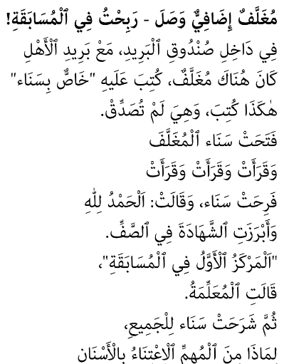
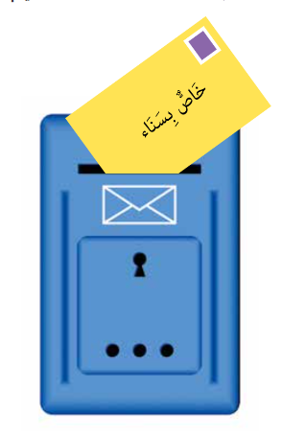
الفصل الثاني: نُحَافِظ عَلى أَسْنَان وَلِثَّة سَليمَة
صَفْحَة 46
Notes:
האירוע המוצג בפתיחת הפרק מציג סיטואציה: זכייה בחידון המקשרת אותנו לסיטואציה הפותחת בפרק הראשון. הסיטואציה נועדה להזכיר לילדים את חידון השיניים שאליו נשלחה שני וזכתה בו במקום הראשון. שני מספרת לכל הכיתה למה כדאי לטפל בשיניים וכיצד לשמור על בריאותן. מומלץ להשתמש בסיטואציה של הזכייה בחידון לבירור ידע קודם של התלמידים (הערכה מקדימה) ולחשיפת התפיסות החלופיות שלהם, בהקשר לנושאים הנלמדים ולעמדות שלהם ביחס לאימוץ
התנהגות מקדמת בריאות.

Slide 3
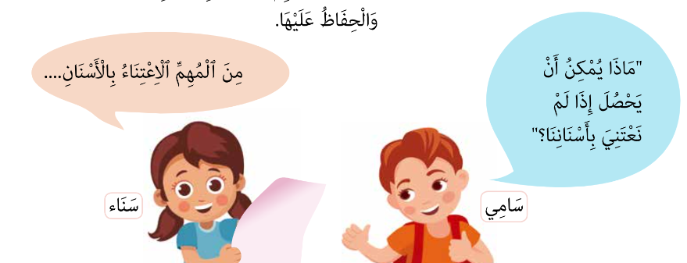

أسْئِلَة المُحَادَثَة صَفْحَة 46
Notes:
קוראים את השיח המתקיים בין הילדים ומקיימים דיון באמצעות השאלות שבתבנית השיח.

Slide 4
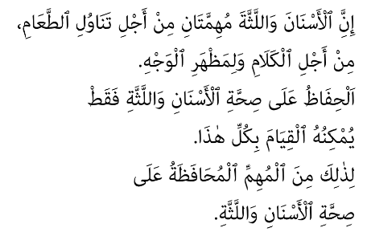
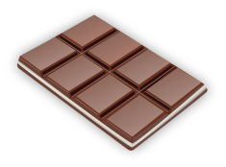
نُحَافِظ عَلَى أَسْنان وَلِثَّة سَليمَة (صَفْحَة 48)
«مْم...مْم..شوكُولَاطَة لَذيذَةٌ.
هَل تُرِيدُ قِطْعَةً»؟
أسْئِلَة المُحادَثَة صفحة 48
Notes:
לקרוא את קטע המידע, לדון בו, בשיח בין הדמויות המאוירות ובשאלות 2-1 שבתבנית שיח. מה פוגע בשיניים? מדוע חשוב לשמור על בריאות השיניים? כיצד אפשר לשמור על בריאות השיניים?

Slide 5
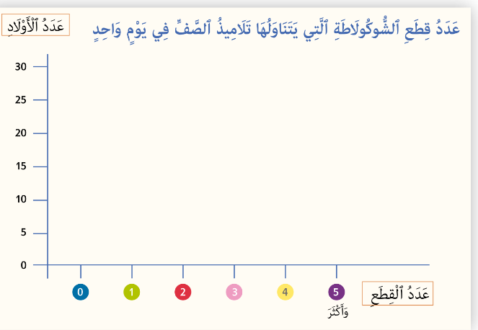
مَهَمَّة: استِطْلَاع:كَم مُكَعَّبًا مِن الشوكولاتة نأْكُل فِي اليَوْم الوَاحِد ؟
صفحة 49
تَتِمَّة المَهَمَّة في الصَفْحَات 50-49
Notes:
מטרת המשימה היא לעורר מודעות אודות כמות הממתקים שהילדים אוכלים. הפעילות מזמנת דיון ושיח על אכילת ממתקים בכלל שהיא מזיקה לגוף ולשיניים ורצוי להמעיט באכילתם.
בדיון המסכם שנקיים עם הילדים, אפשר להציע את השוקולד המריר כתחליף לממתק בריא שניתן לאכול ממנו אך במידה. המשימה
מזמנת הוראת מיומנות של קריאת נתונים מתוך גרף עמודות. לביצוע הפעילות יש להכין מערכת צירים על פלקט. מנחים את התלמידים להדביק את המדבקות על מערכת הצירים לפי כמות קוביות השוקולד שהם אוכלים ביום אחד (ראו מקרא). לאחר מכן מלמדים את התלמידים להסיק מסקנה באמצעות השוואת גובה העמודות. שאלה כגון כמה ילדים אוכלים ה 2 קוביות שוקולד מכוונת לתוצאה.
שאלה כגון "כמה קוביות שוקולד אוכלים רוב תלמידי הכיתה ביום אחד?" מכוונת להסקת מסקנה (לדוגמה: 3 קוביות שוקולד).

Slide 6
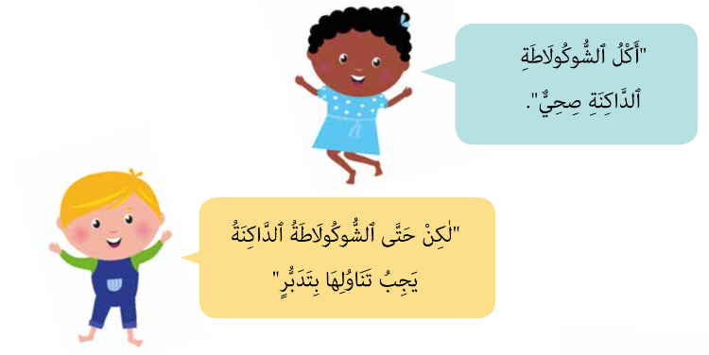
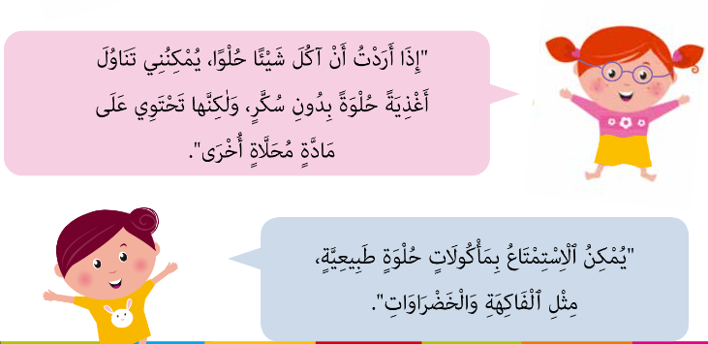
صّفْحَة 50
Notes:
הקשר שבין אכילת ממתקים לבין מחלת העששת ומחלת דלקת החניכיים עשוי להוביל לתפיסה קיצונית ולפיה יש להפסיק לאכול ממתקים לחלוטין. חשוב לעורר דיון בכיתה ולדובב את התלמידים להציע רעיונות לדרכים שבהן אפשר ליהנות ממאכלים מתוקים וגם לשמור על בריאות השיניים. למשל, להפחית בכמות הממתקים, לנקות היטב את השיניים לאחר אכילת ממתקים וחטיפים ולאכול פירות כתחלופה למאכלים מתוקים. חשוב גם להבהיר שהפחתת כמות הסוכר תורמת גם לבריאות הכללית.

Slide 7


انتقلوا الى المهمَّة
Notes:
באתר במבט מקוון, בספר הדיגיטלי, בעמוד 49, משימה: שיניים בריאות.

Slide 8
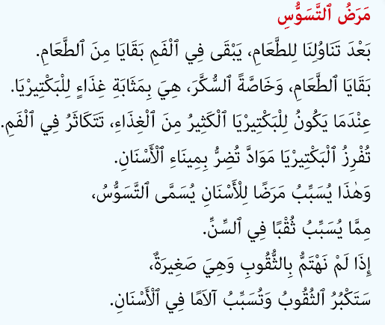
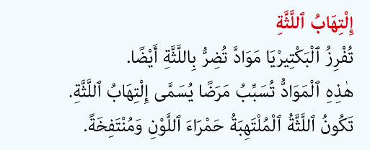
تَسَوُّس
أسْئِلَة المُحادَثَة صَفْحَة 51
Notes:
מוצע לקיים שיח על חוויות שחוו בהקשר למחלת העששת ולמחלת דלקת החניכיים. למשל, למי כאבו פעם השיניים? איך הרגשתם? מה לדעתכם גרם לכאב בשיניים? כיצד טיפלתם? ועוד. תוך כדי השיח מוצע להעלות את מושגי המפתח (עששת, דלקת חניכיים, חיידקים, שאריות מזון) ולכתוב אותם על הלוח.
רכיבים וקשרים: זוהי מיומנות חשיבה שמתייחסת לקשרים בין רכיבים. למשל, קשרי סיבה תוצאה – השפעת החיידקים (סיבה) על בריאות השן (תוצאה),

Slide 9
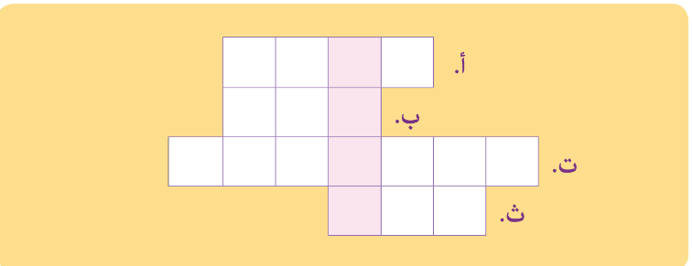
مَهَمَّة: ما الذِّي يُمْكِن أَن يَضُرّ بِصِحَّة الأَسْنَان؟
.
حِلُّوا اللُّغُز وَأَجيبُوا عَن الأَسْئِلَة صَفْحَة 52
Notes:
סיכום הנושא ויישום הבנה בעזרת המושגים בתשבץ (תשובות להגדרות).

Slide 10
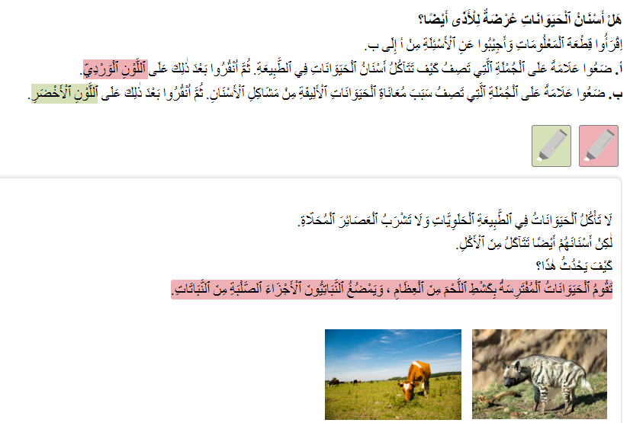
Notes:
באתר במבט מקוון, בספר הדיגיטלי, בעמוד 51, משימה: האם גם השיניים של בעלי החיים עלולות להיפגע?

Slide 11
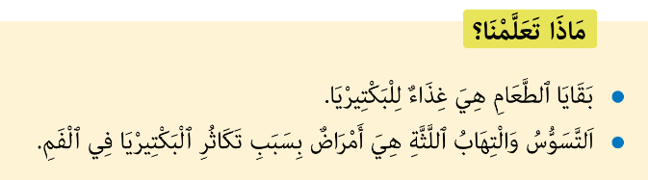

صَفْحَة 52
مُصْطَلَحَات تَعَلَّمْنَاَ
Notes:
משלימים מילים חסרות בהיגדי הסיכום.
שְׁאֵרִיּוֹת הַמָּזוֹן הֵן מָזוֹן לַ________.
עַשֶּׁשֶׁת וְדַלֶּקֶת _______ הֵן מַחֲלוֹת שֶׁנִּגְרָמוֹת עַל יְדֵי הִתְרַבּוּת שֶׁל
חַיְידַּקִּים בַּפֶּה.

Slide 12
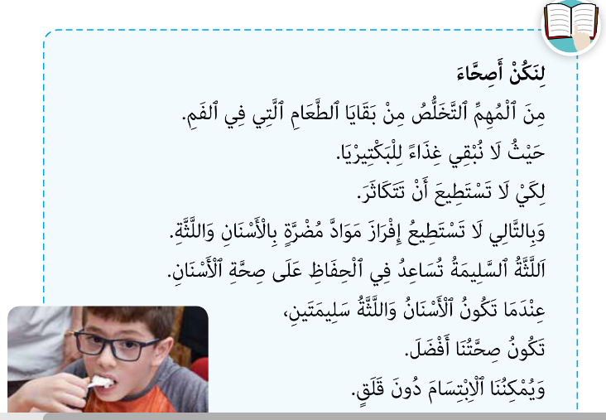
صَفْحَة 53
نُحَافِظ عَلَى الأَسْنَان
Notes:
מוצע לפתוח את תת הפרק בשיחה שבה יתבקשו התלמידים לומר כיצד אפשר לשמור על בריאות השיניים והחניכיים. לאחר מכן מוצע
להפגיש את הילדים עם כללים שונים לשמירה על בריאות השיניים, והתלמידים מתבקשים לציין אילו מהכללים הם ממלאים ואלו לא.

Slide 13
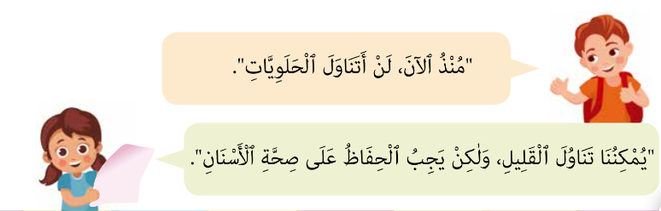
أَسْئِلَة المُحَادَثَة 53
Notes:
דיון על השיח המתקיים בין הדמויות המאוירות והשאלות שבתבנית השיח ממקדות במיומנות סיבה תוצאה.

Slide 14
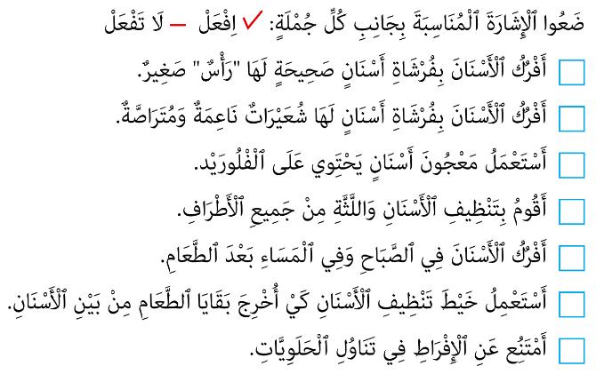
مَهَمَّة: نُحَافِظ عَلَى الأَسْنَان وَاللِّثَّة
المَهَمَّة في الصَّفْحَات 55-54
قَواعِد وَقَوانين للمُحَافَظَة عَلى صِحَّة الأَسْنَان
Notes:
השאלון נועד לערוך בדיקה אישית לעורר מודעות לגבי התנהגות שלי – פעולות שאני עושה כדי לשמור על בריאות השיניים והחניכיים.
הסקת המסקנות בעקבות השאלות עשויה להוביל לשינוי התנהגות או אימוץ התנהגות מקדמת בריאות השיניים והחניכיים.

Slide 15
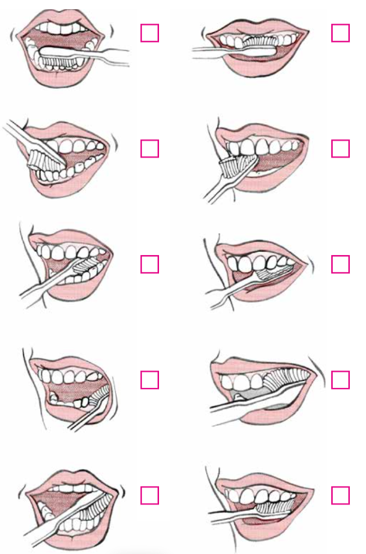
مَهَمَّة: كَيْفَ نَفْرُك الأَسْنان بِطَريقَة صَحِيحَة؟
أَشِيروا دَاخِل المُرَبَّع المُلائِم للطَّرِيقَة التي تُنَظِّفُون بِهَا أَسْنَانَكُم
تَتِمَّة المَهَمَّة صَفْحَة 56
Notes:
במשימה התלמידים לומדים באמצעות סדרה של איורים המתארים כיצד יש לנקות את השיניים ואת החניכיים. הם בודקים האם הם מנקים את השיניים נכון ומה הם צריכים לשפר. מוצע לעודד את התלמידים להביא לכיתה מברשת שיניים תקנית, אפשר חשמלית, ולתרגל
איתם ניקוי שיניים וחניכיים, לפי האיורים שמופיעים בספר הלימוד בעזרת מראה. תוך כדי תרגול, שמומלץ לבצעו בצורה יבשה ללא
משחה וללא מים, יש להדגיש את המושגים: שיניים קדמיות, שיניים אחוריות, מלפנים, בצדדים, בין הרווחים.
להדגמת אופן הניקוי הנכון והיעיל מומלץ להזמין את אח/ אחות בית הספר או רופא/ת שיניים. אפשר גם להשתמש בסרטונים שמופיעים ברשת מטעם ארגוני בריאות.
מומלץ להכריז על יום קידום בריאות השיניים והחניכיים.

Slide 16
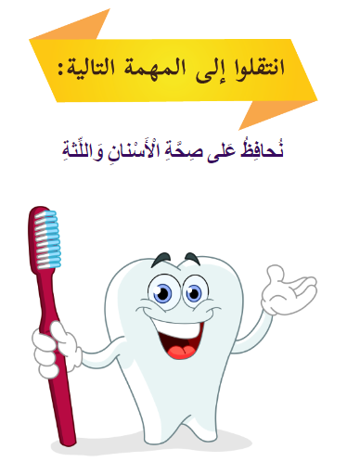
Notes:
באתר במבט מקוון, ספר דיגיטלי, עמוד 54, המשימה: שמירה על שיניים וחניכיים בריאות.

Slide 17
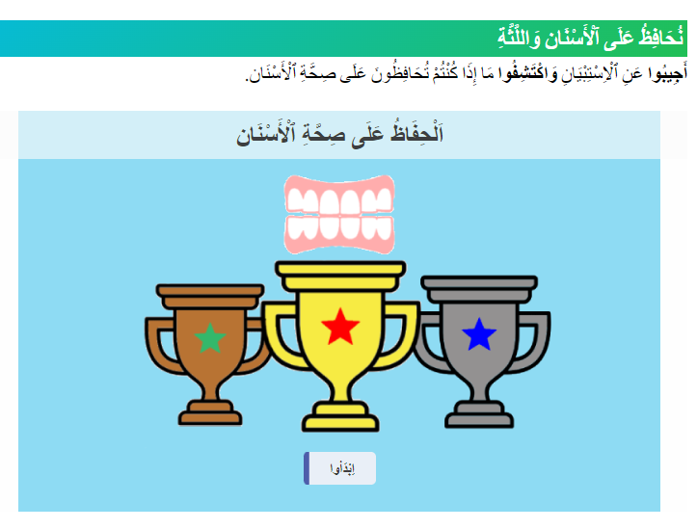
Notes:
באתר במבט מקוון, ספר דיגיטלי, עמוד 55, המשימה: שומרים על השיניים והחניכיים.

Slide 18
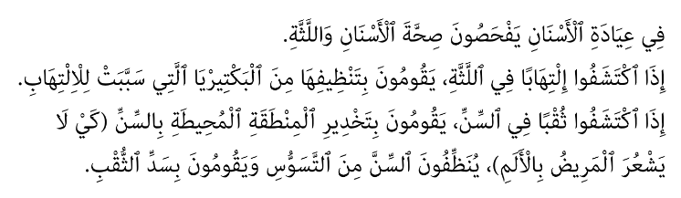
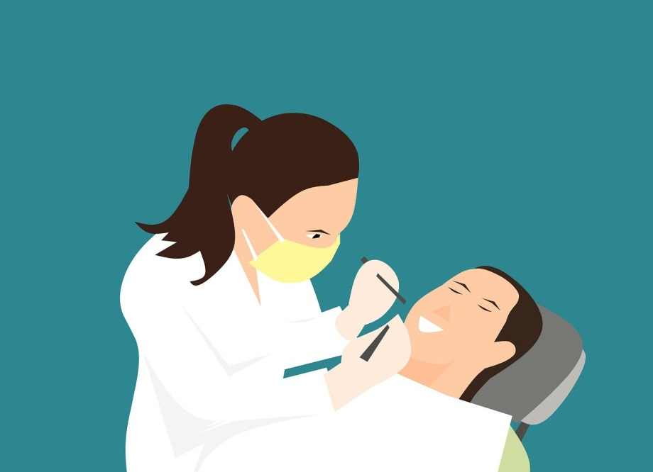
في عِيَادَة الأَسْنَان
مَهَمَّة: نَزُور عِيَادَة الأَسْنَان
نُجِيب عَن الاسْتِبْيَان صَفْحَة 57
Notes:
במשימה זו התלמידים מתוודעים לחשיבות הביקור במרפאת השיניים לצורך בדיקת מצב השיניים והחניכיים, למעקב אחר מצב בריאותן ואם יש צורך לטיפול במחלת העששת או דלקת החניכיים.

Slide 19
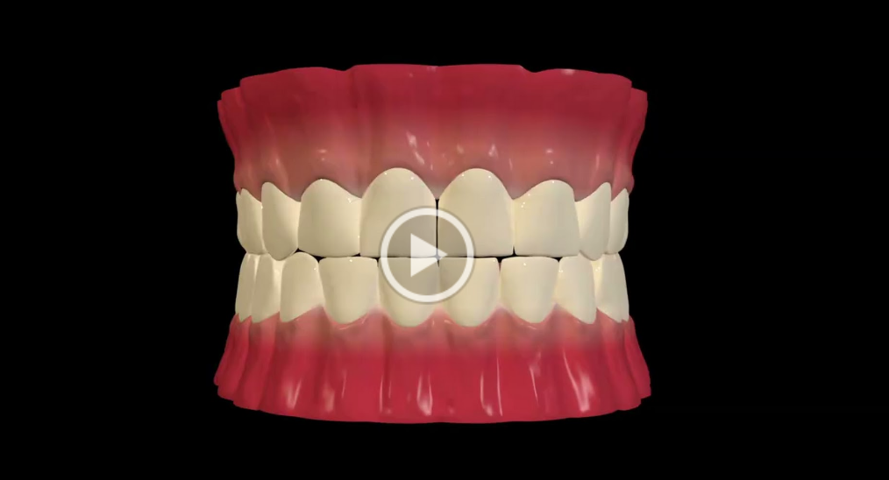
الرابط للفيلم
Notes:
סרטון ובו פעולה שנעשית אצל רופא השיניים. הסרת העששת וביצוע סתימה.

Slide 20
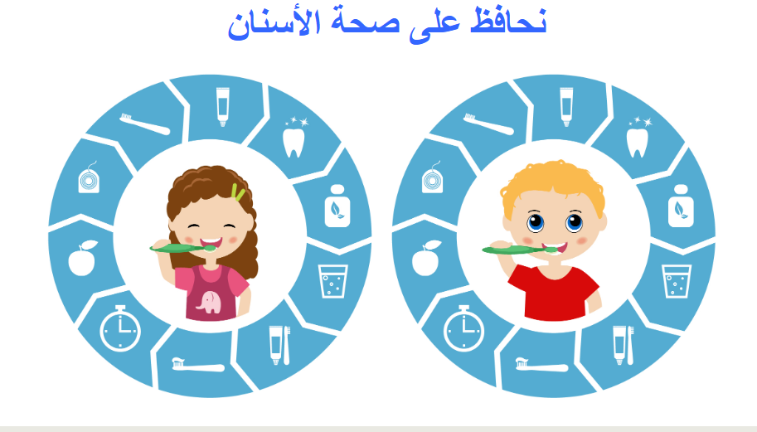

Notes:
באתר במבט מקוון, יחידת התוכן גוף האדם ובריאותו, המשימה: שומרים על בריאות השיניים.
המשימה עוסקת בביקור אצל רופא השיניים והפעולות שנעשות במרפאה כדי לשמור על בריאות השיניים.

Slide 21
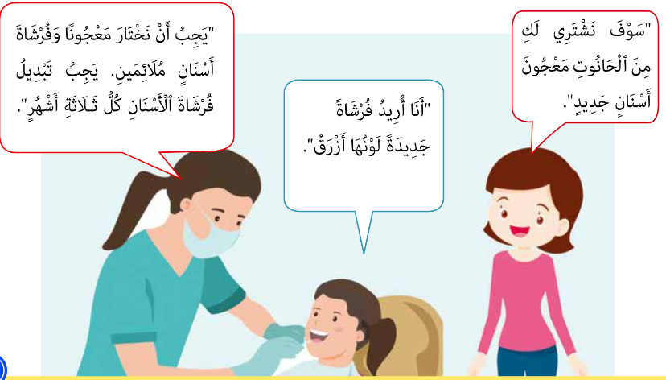
مُنْتَجَاتٌ لِلْمُحَافَظَةِ عَلَى الأَسْنَانِ وَاللِّثَّةِ
صفحة 58
Notes:
מומלץ לקיים דיון בעקבות השיח בין הרופאה לילדה ולאימא אודות בחירה של משחה ומברשת שיניים מתאימות. מוצע להפנות
את הילדים אל הכללים לשמירה על בריאות השיניים והחניכיים. לבדוק מהם המאפיינים של משחה ומברשת מתאימות לילדים בגילם.

Slide 22
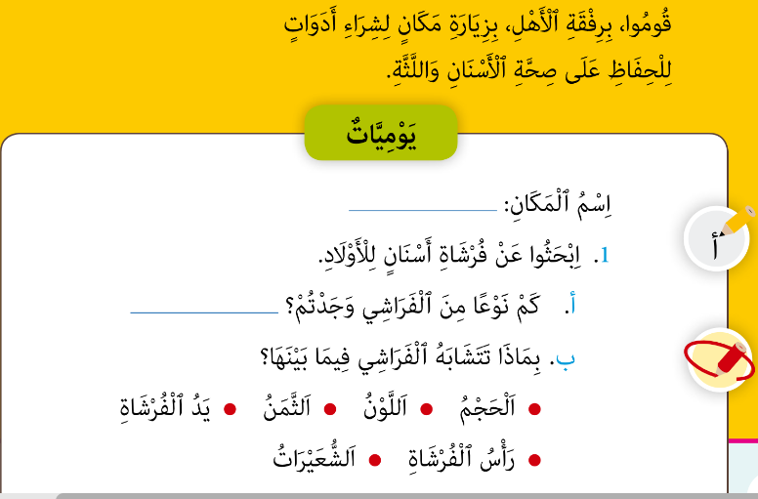
مَهَمَّة: نَخْتَار مَعْجُون وَفِرْشَاةَ أَسْنَان مُنَاسِبَتين
تتمة المهمة في الصفحات 60-58
Notes:
צרכנות נבונה הינה רכישה/בחירה של מוצרים תוך הפעלת שיקול דעת. ההבניה של ערך התנהגותי זה נעשית במסגרת סיור במרכול. הצורך בבחירת משחה ומברשת שיניים מתאימים למשתמש מזמן טיפוח התנהגות צרכנית נבונה. הגדרת המאפיינים של מברשת שיניים מתאימה למשתמש מנחה את התלמידים בבדיקת מאפיינים אלה במברשות השונות עליהן הם עורכים תצפית. מרכיב רלוונטי נוסף לצרכנות נבונה בנושא זה היא בחינת עלות המוצרים.
שקופיות 22-21

Slide 23
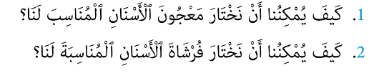
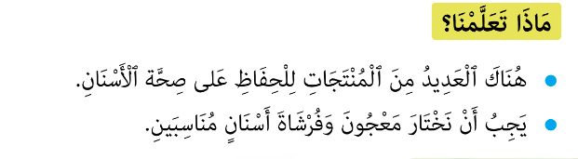
صفحة 60
Notes:
משלימים את המילים החסרות שבהיגדי הסיכום.
• יֵשׁ מִגְוַן שֶׁל מוּצָרִים לִשְׁמִירָה עַל ______ הַשִּׁנַּיִם.
• יֵשׁ לִבְחֹר בְּמִשְׁחָה וּבְ_____ שִׁנַּיִם מַתְאִימוֹת.

Slide 24
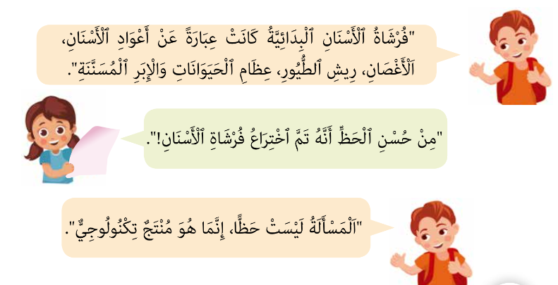
مهمة : نبحث فرشاة الأسنان.
تتمة المهمة في الصفحات 62-61
Notes:
שיח בין הדמויות מוביל לפעילות הבאה חקר מברשת שיניים המתאימה ביותר לי לשמירה על בריאות השיניים והחניכיים.

Slide 25
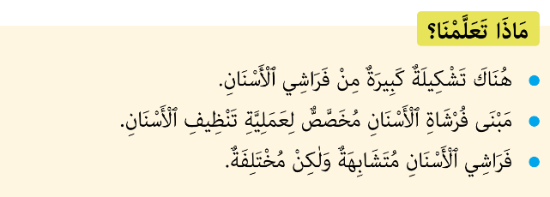
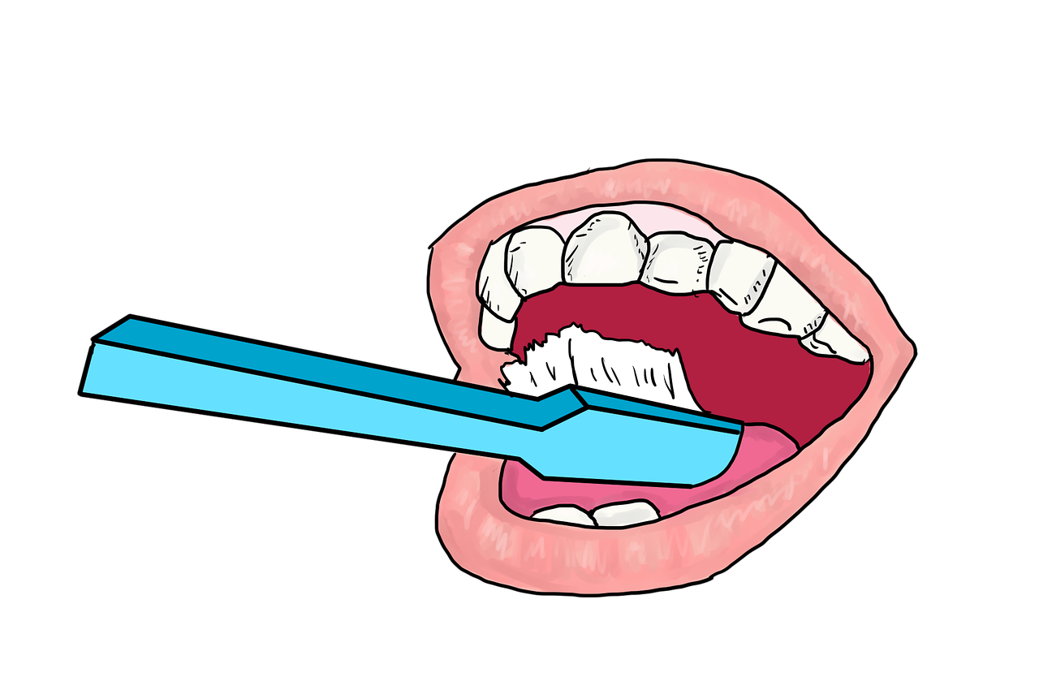
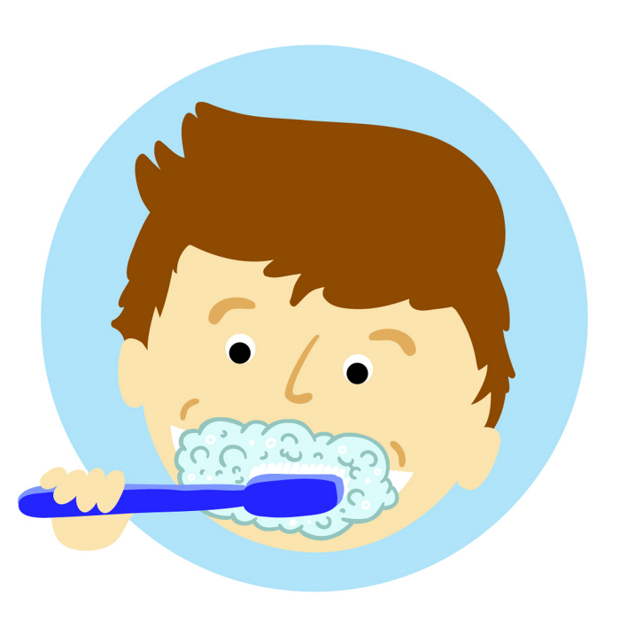
صفحة 62
Pixabayالصورة من
Notes:
משלימים את המילים החסרות בהיגדי הסיכום.
•קַיָּם מִגְוַן גָּדוֹל שֶׁל ______ שִׁנַּיִם.
•מִבְנֵה מִבְרֶשֶׁת הַשִּׁנַּיִם ______ לַפְּעֻלָּה שֶׁל צִחְצוּחַ הַשִּׁנַּיִם.
•מִבְרְשׁוֹת הַשִּׁנַּיִם ___________ אֲבָל גַּם שׁוֹנוֹת.

Slide 26



مُصْطَلَحَات تَعَلَّمْنَاهَا
Notes:
מחברים משפטים עם המושגים שלמדנו.

Slide 27
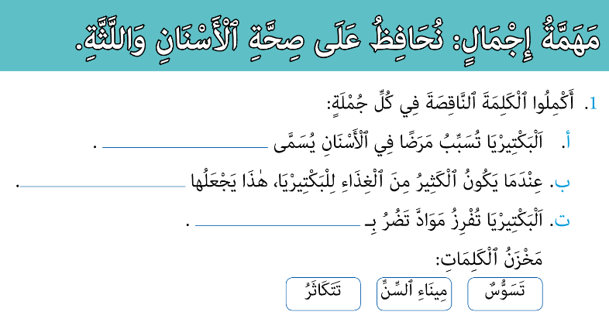
تتمة المهمة صفحة 63
Notes:
משימה זו נועדה למטרות של הערכה שתפקידה לשפר את תהליכי ההוראה-למידה בהתאם לאיכות ביצועי ההבנה שיפגינו התלמידים.

Slide 28
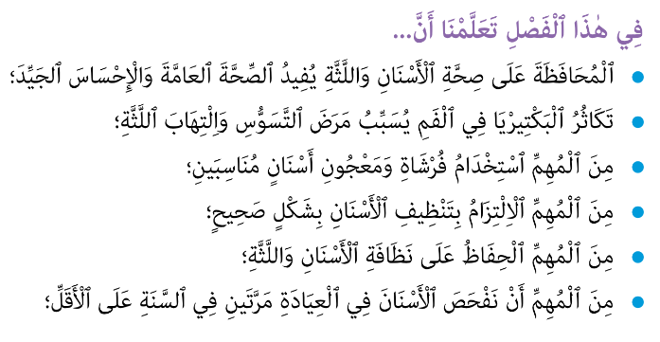
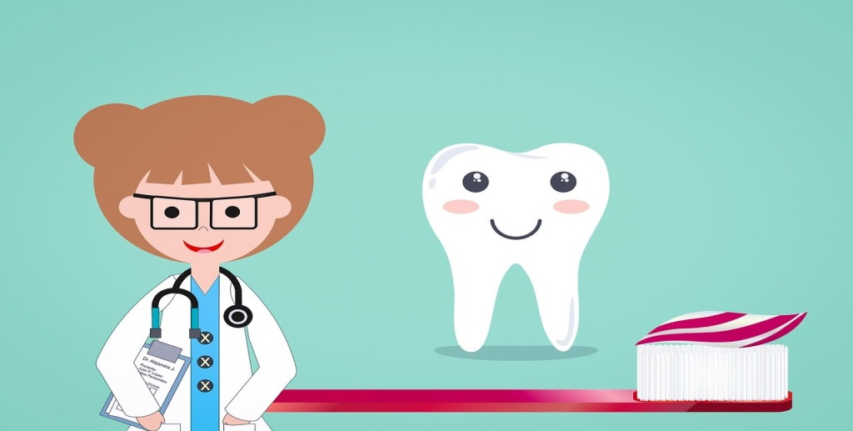
صفحة 64
Pixabay الصورة من
Notes:
מומלץ להקריא את משפטי הסיכום בקול רם ולבקש מהתלמידים להשלים בקול את מושגי המפתח.
מוצע להשתמש בהיגדי הסיכום לפעולות של הערכה: להכין פריטים של נכון/לא נכון, פריטים של השלמת מילים, ציור תופעה וכדומה.
בְּפֶרֶק זֶה לָמַדְנוּ
•שִׁנַּיִם וַ______ בְּרִיאוֹת תּוֹרְמוֹת לַבְּרִיאוּת וְלַהַרְגָּשָׁה הַטּוֹבָה;
•חַיְדַּקִּים שֶׁמִּתְרַבִּים בַּפֶּה גּוֹרְמִים לְ______ הָעַשֶּׁשֶׁת וּלְדַלֶּקֶת חֲנִיכַיִם;
•חָשׁוּב לְהִשְׁתַּמֵּשׁ בְּ______ וּבְמִשְׁחַת שִׁנַּיִם מַתְאִימוֹת;
•חָשׁוּב לְהַקְפִּיד עַל _______ נָכוֹן שֶׁל הַשִּׁנַּיִם;
•חָשׁוּב לְהַקְפִּיד לִשְׁמֹר עַל _____הַשִּׁנַּיִם וְהַחֲנִיכַיִם;
•חָשׁוּב ______ בְּמִרְפְּאַת הַשִּׁנַּיִם לְפָחוֹת פַּעֲמַיִם בְּשָׁנָה.

Slide 29
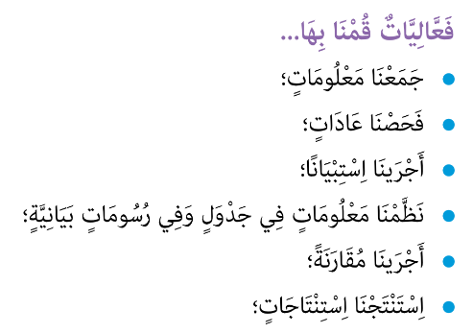
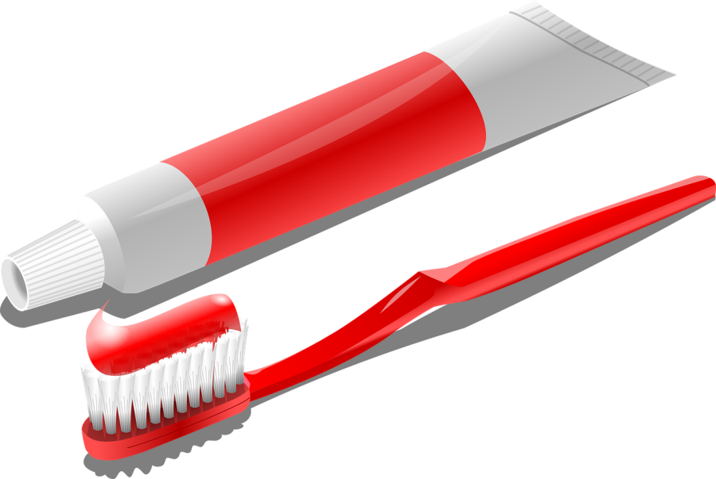
Pixabayالصورة من
صفحة 64
Notes:
להביא דוגמאות לפעולות מתוך המשימות בספר. לדוגמה:
ארגנו נתונים בגרף עמודות במשימה סקר: כַּמָּה קֻבִּיּוֹת שׁוֹקוֹלָד אֲנַחְנוּ אוֹכְלִים בְּיוֹם אֶחָד?

